Slide 1
GIZI Bayi, Pra Sekolah & Anak Sekolah
Dept. Gizi Kesmas, FKM – UI
2020

Slide 2
SIKLUS DAUR KEHIDUPAN
Ibu laktasi
Bayi
Anak
Remaja
Dewasa
Ibu hamil
Lanjut usia

Slide 3
Gizi bayi (0-12 bulan)

Slide 4
Pertumbuhan & Perkembangan
Pertumbuhan fisik dan perkembangan yang cepat (growth spurt)
Usia 6 bulan → BB 2x berat lahir
Usia 1 tahun → BB 3x berat lahir, PB ↑ 50%
Ukuran tubuh kecil
Jumlah makanan per satu kali makan sedikit, tetapi sering
Immaturitas dalam perilaku makan
Harus membatasi jumlah dan jenis makanan karena fungsi ginjal dan GI tract belum sempurna

Slide 5
Pertumbuhan dan Perkembangan
Fungsi GI
Kemampuan lambung saat lahir 10 – 12 ml; 12 bln mjd 200 ml
Waktu transit makanan lebih pendek dibdg dewasa
Fungsi Ginjal
Ginjal belum matang, dan kemampuan memelihara air dan elektrolit tubuh masih rendah
Hormon antidiuretic (ADH) sangat terbatas

Slide 6
Pertumbuhan dan Perkembangan
Digesti dan absorpsi
Tahap awal kehidupan, pencernaan belum sempurna;
ASI saja cukup hingga 6 bln
Kapasitas pencernaan matang hingga berumur 1 thn
Stimulasi makanan akan merangsang pengeluaran bbrp hormon yg berhub dgn motilitas GI, perkembangan intestinal dan fungsi pankreas
Pertumbuhan lambung dan usus akan meningkatkan kemampuan menangani zat gizi dan tekstur makanan yg dikonsumsi

Slide 7
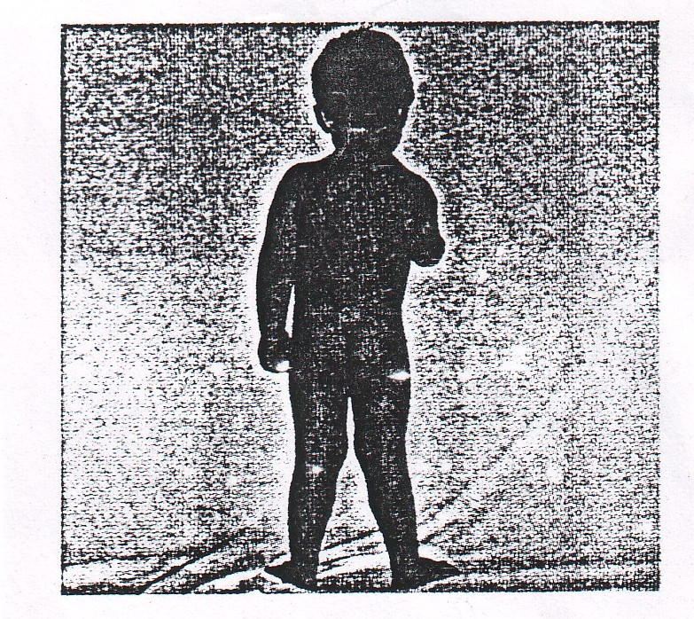

Slide 8
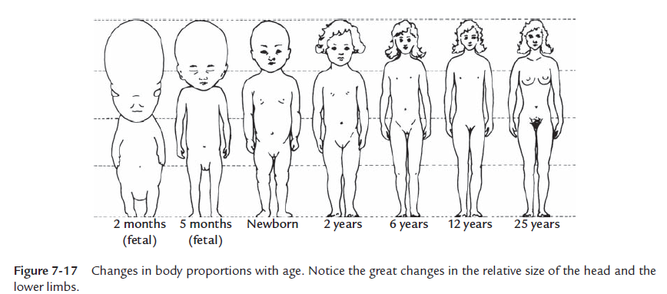
PERUBAHAN PROPORSI TUBUH

Slide 9
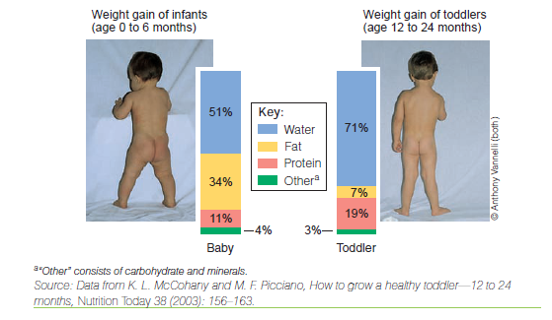
Perubahan Komposisi Tubuh

Slide 10
Kebutuhan gizi bayi
Energi
108 Kal/kgBB/hr (6 bln pertama)
98 Kal/kgBB/hr (6 bln kedua)
Protein dan Asam Amino
Kebutuhan protein >> untuk pertumbuhan
Untuk sintesa jaringan baru, enzim, hormon
2.2g/kgBB/hr (6 bln pertama)
1.6g/kgBB/hr (6 bln kedua)

Slide 11
Kebutuhan Gizi Bayi
Karbohidrat utama adalah laktosa (dari ASI)
untuk pertumbuhan lactobacillus bifidus
Menstimulasi pertumbuhan flora normal usus
Memperlambat pertumbuhan bakteri penyebab diare
Lemak
Sumber energi utama (40-55% total energi)
Komposisi lemak tubuh lebih banyak dibdg dewasa
Konsumsi lemak dan kolesterol saat bayi akan mempengaruhi program metabolik dan kesehatan di kemudian hari (metabolisme asam lemak, kolesterol dan obesitas)
ASI memberikan omega 3 dan 6 yg sangat dibutuhkan oleh otak.

Slide 12
Kebutuhan gizi bayi
Air
Komposisi air tubuh lebih banyak dibdg dewasa
Bayi mudah dehidrasi (rentan terhadap keseimbangan air)
Bayi membutuhkan air per kgBB lebih banyak dibdg dewasa yg sebag besar berada di ekstrasel
Ginjal belum sempurna
Vitamin dan mineral
Mempengaruhi kecepatan pertumbuhan, mineralisasi tulang, peningkatan panjang tulang, volume darah.
0-6 bulan dicukupi dari ASI
Ca (absorbsi Ca ASI 61%, susu formula 38%)

Slide 13
PERKEMBANGAN FISIK : REFLEKS
JeniS | Cara Merangsang | Perilaku
ROOTING | Pipinya dielus dengan jari | Kepala bayi menengok ke arah sumber, mulut terbuka
DARWINIAN | Telapak tangan digores | Akan membuat kepalan/tinju
BERENANG | Bayi dimasukkan di air dgn muka menghadap ke air | Muncul refleks seperti berenang
TONIC NECK | Telentang | Memutarkan kepala pada satu sisi, tangan & kaki meregang, tubuh asimetris
MORO | Bayi dijatuhkan | Terkejut, memeluk
BABINSKI | Telapak kaki digores | Menarik kaki
WALKING | Diberdirikan | Mau berjalan
PLACING | Bagian belakang kaki disentuhkan ke ujung tempat | Bayi menarik kaki
Umumnya pada usia 4 bulan refleks akan hilang

Slide 14
Pertumbuhan & Perkembangan Motorik Anak
Perkembangan motorik merefleksikan kemampuan bayi untuk mengontrol pergerakan otot rangka.
Periode kritis
Waktu tertentu pd anak utk mempelajari keterampilan tertentu agar keterampilan berikutnya dpt muncul
Prinsip perkembangan motorik anak:
Cephalocaudal principle
Perkembangan dari atas kebawah
Mulai menggunakan tubuh bagian atas lebih dahulu, baru bagian bawah
Contoh: menggerakkan kepala dulu baru kaki
Proximodistal principle
Perkembangan dari dalam/tengah menuju luar
Contoh: menggerakkan otot bahu dulu baru otot tangan

Slide 15
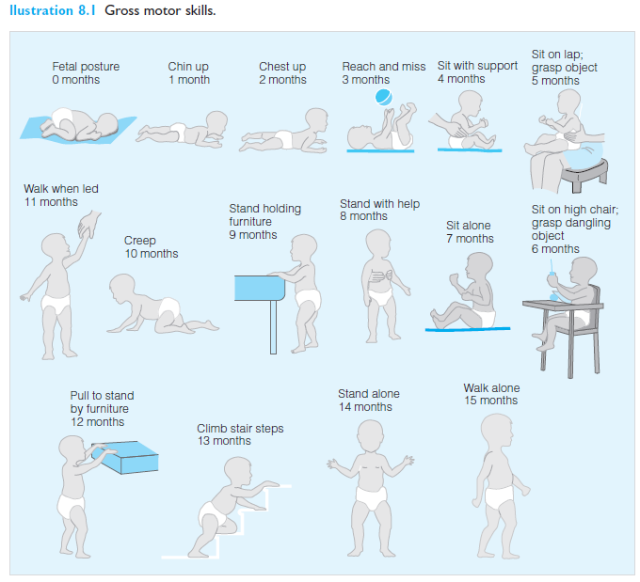

Slide 16
Perkembangan Motorik Bayi
Usia | Perkembangan
0-6 bulan | Menghisap
7-9 bulan | Memulai mengunyah, menggenggam
9-12 bulan | Mulai memgang & menjepit, mengunyah lebih baik
6-8 bulan | Gigi mulai tumbuh (incicivus mandibula)
1 tahun | Dpt diberikan makanan keluarga Mulai berjalan BB 3 kali berat lahir PB 1,5 kali panjang lahir

Slide 17
Pemberian Makan
0-6 bulan
Beri ASI yg pertama keluar dan berwarna kekuningan (kolostrum)
Berikan hanya ASI (ASI eksklusif)
Susui bayi sesering mungkin, setiap bayi ingin
Susui minimal 8x/hr
Jika bayi tidur >3 jam, bangunkan, susui
Susui secara bergantian payudara ki-ka

Slide 18
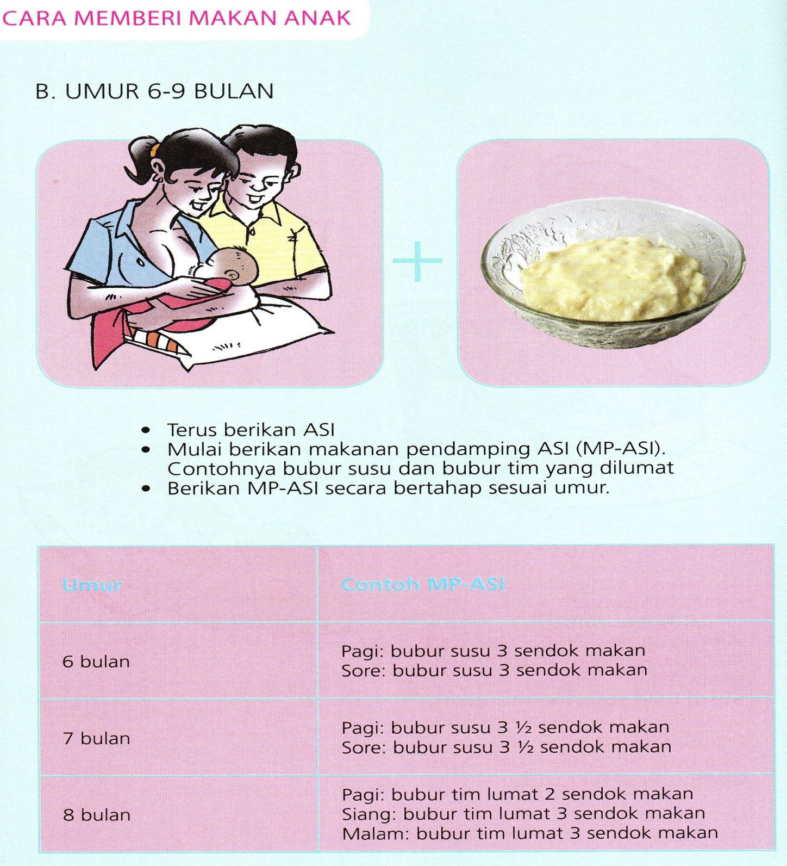
Beri makanan selingan 2x/hr (bubur kacang hijau, pisang, biskuit, nagasari, kue lain (sumber Buku KIA, Depkes RI)

Slide 20
Beri makanan selingan 2x/hr (bubur kacang hijau, pisang, biskuit, nagasari, kue lain (sumber Buku KIA, Depkes RI)

Slide 21
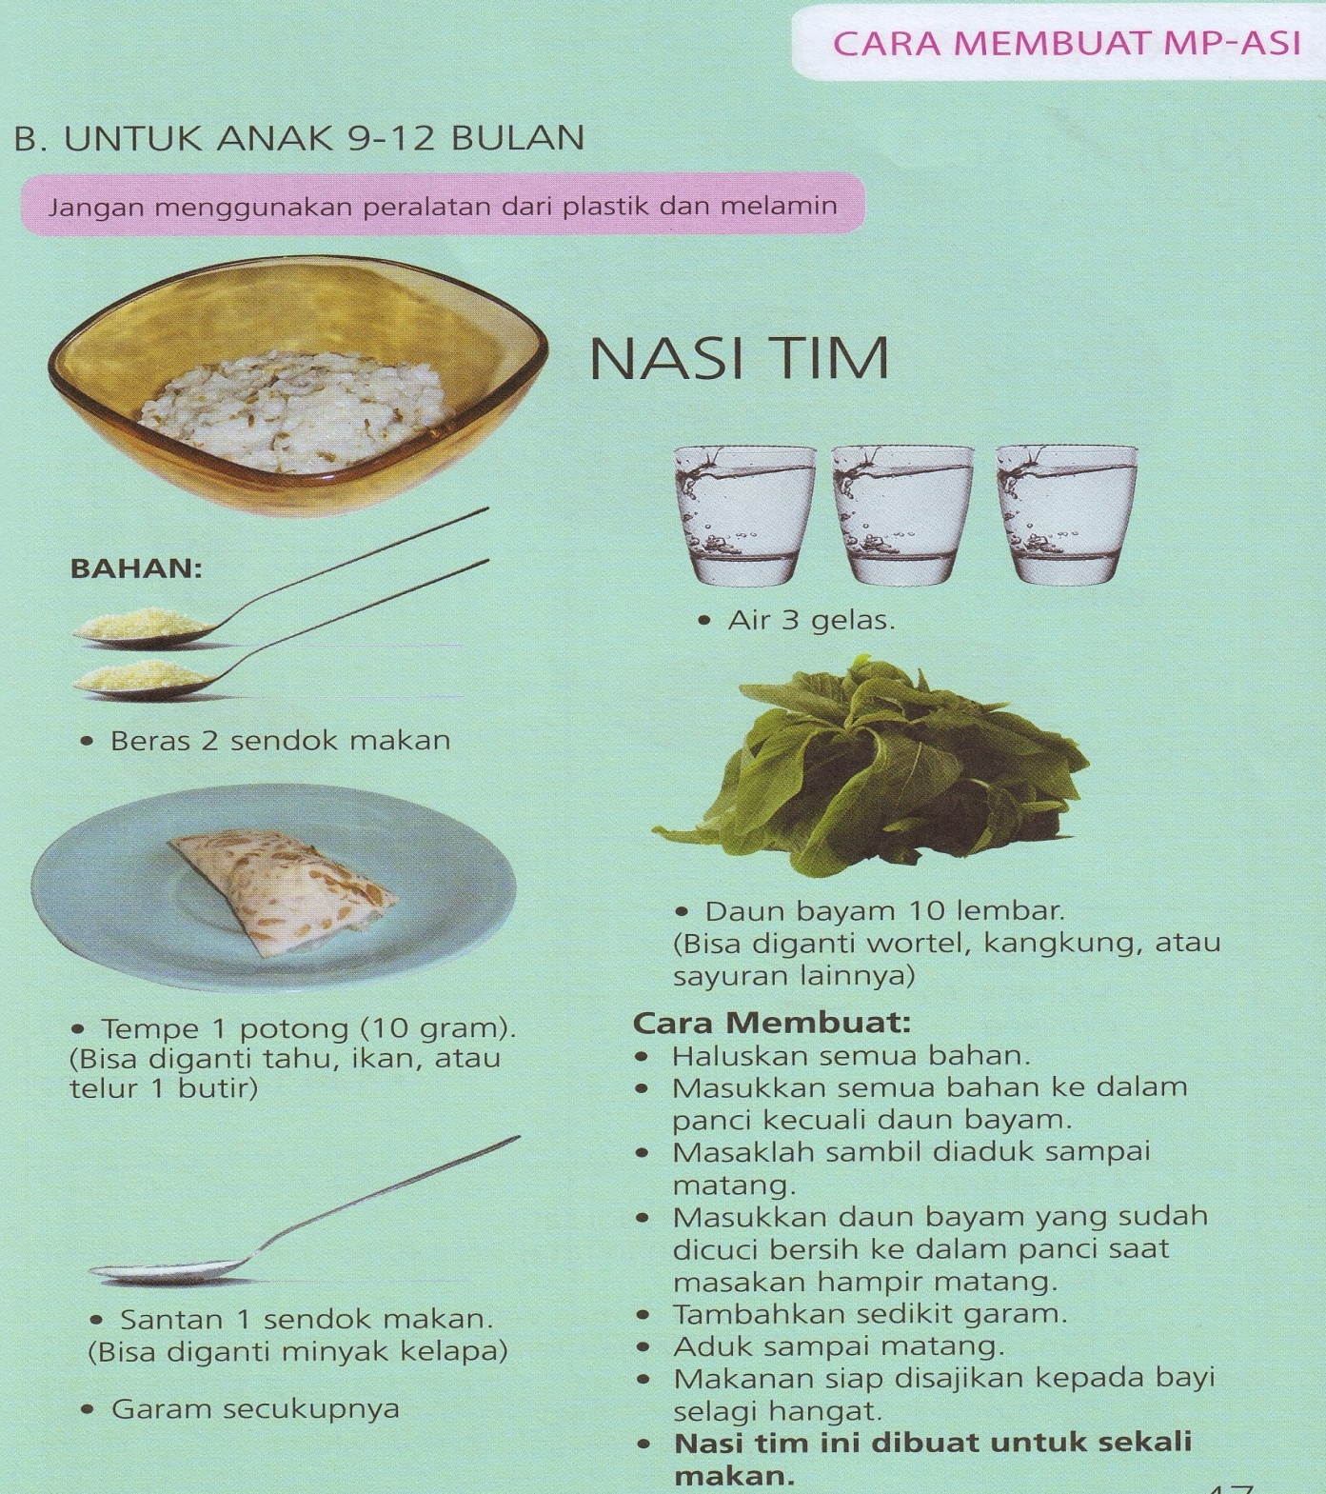

Slide 22
Indeks pengukuran status gizi bayi dan balita
Pengukuran pertumbuhan
BB menurut Umur (BB/U)
PB atau TB menurut Umur (PB/U atau TB/U)
BB menurut PB (BB/PB atau BB/TB)
IMT menurut Umur (IMT/U)

Slide 23
GIZI PRA SEKOLAH (1 – 6 thn)

Slide 24
Prinsip
Kecepatan pertumbuhan turun dibandingkan masa bayi
Kenaikan BB tidak teratur
Perkembangan motorik meningkat pesat
Lebih tertarik pada aktivitas dibanding makan
Mulai berbicara dan berjalan
Eksplor lingkungan dan artikulasi perasaan
Kemampuan tgt perkembangan otak, genetik, lingkungan, stimulasi, gizi

Slide 25
Pertumbuhan
BB dan TB
Kecepatan pertumbuhan BB dan TB linier
Kenaikan BB : 2-3 kg /thn
Kenaikan TB : 5 – 6 cm/thn
Usia 4-6 th: penambahan TB > BB
Anak wanita punya kandungan lemak > pria
Perlu protein, Ca, Zn
Proposi tubuh
Proporsi tubuh berubah-ubah dari bayi hingga dewasa
Proporsi kepala turun dan panjang kaki meningkat

Slide 26
Pertumbuhan
Komposisi tubuh
% massa otot /kg BB meningkat (otot berkembang 1.5 kali)
Lemak turun:
0.5% BB saat 5 bln kehamilan;
16% BB saat lahir (% lemak meningkat hingga 9 bln)
wanita lebih banyak lemak sejak lahir
Air turun (tidak mudah dehidrasi dibdg bayi)
70% saat lahir → 60% umur 1 thn
Cairan ekstrasel turun, intrasel meningkat
krn pertumbuhan sel baru
Anak wanita mempunyai lemak >>
Organ dan Jaringan
Pola pertumbuhan berbeda setiap organ dan jaringan
Pertumbuhan otak mencapai 70% saat 2 thn, hampir 100% saat 5 thn (perlu lemak, protein, Fe)
Pertumbuhan tulang

Slide 27
Pola Pertumbuhan Anak

Slide 29
Keterampilan motorik
Motorik kasar meningkat sangat pesat
Motorik halus & koordinasi mata dan tangan mulai berkembang
Handedness:
kecenderungan menggunakan tangan kanan atau kiri → mulai usia 3 tahun
Perkembangan artistik:
2 tahun: scribble
3 tahun: gambar bentuk (dasar ke kompleks)
4-5 tahun: gambar yang sudah terlihat jelas

Slide 30
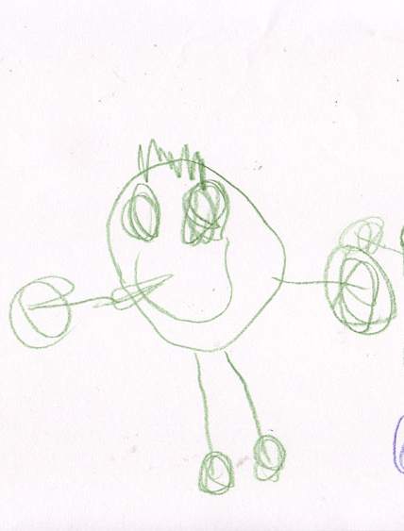
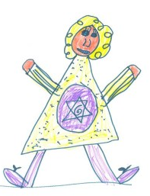
Notes:
Bisa scan shape stage to pictorial?

Slide 31
Keterampilan Makan
Usia 1-3 thn
Mulai belajar makan sendiri
Dapat mengunyah lebih baik, gerkan lidah mulai berputar
Dapat menggunakan alat makan walaupun belum sempurna
Aturan sederhana utk takaran sajian
1 sendok makan sesuai dengan tahunnya
Contoh: anak usia 2 tahun, maka takaran saji per kali makan sekitar 2 sendok makan.
Lebih baik memberikan porsi kecil dan dapat ditambah sesuai keinginan anak
Ketertarikan thd makanan menurun akibat laju pertumbuhan yg mulai menurun

Slide 32
Keterampilan Makan
Usia 3-6 tahun
Dapat menggunakan alat makan & minum dg lebih baik.
Anak sebaiknya didudukkan scr nyaman saat makan
Selera makan meningkat kembali oleh karena tjdnya pacu tumbuh/growth spurt
Senang membantu org di sekitarnya
Fase yg tepat utk menngenalkan ttg makanan, pemilihan & penyiapan.
Secara alamiah memiliki kemampuan mengontol asupan energi
Menyebabkan variasi selera makan
Saat makan seringkali menjadi “arena perang”
Jangan memaksakan jumlah makanan yg harus dimakan oleh anak.
Jangan mengimingi anak dg “convenience food” (coklat, permen) sebagai hadiah menghabiskan sayur/buah.
Buat porsi makan semenarik mungkin & tidak berlebihan.

Slide 33
Pola & Selera makan
Food preference
Flavor, colorful, soft, moist, warm, porsi kecil
Food choice
Kelebihan konsumsi susu → kekurangan pangan lain
Meal pattern
Frekuensi > 3x/hr (5-7x)
Usia 2 – 4 tahun masa tersulit pemberian makan
Usia 4 – 6 thn : kesukaran makan mulai diatasi
Snack
Bagian penting, krn ukuran lambung kecil
Jika tidak benar memilih snack → risiko overweight dan obesitas

Slide 34
Porsi makan anak 1-3 tahun
Jenis makanan | Porsi
Makanan pokok | 3
Sayur | 2
Buah | 2
Lauk | 2 hewani, 1 nabati
Air putih | 6-8 gelas

Slide 35
Porsi makan anak 4-6 tahun
Jenis makanan | Porsi
Makanan pokok | 4
Sayur | 3
Buah | 2
Lauk | 3 hewani, 2 nabati
Air putih | 6-8 gelas

Slide 36
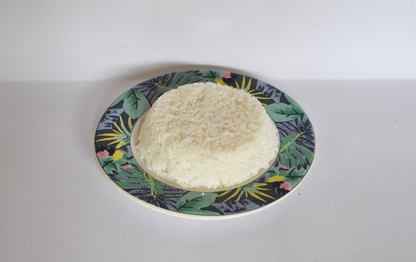
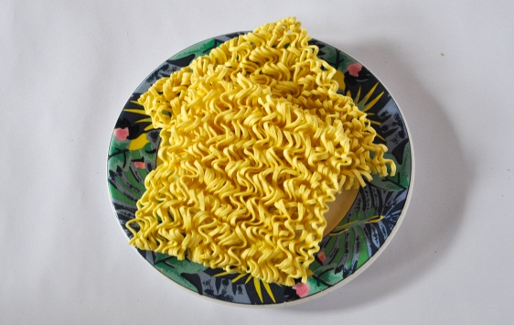
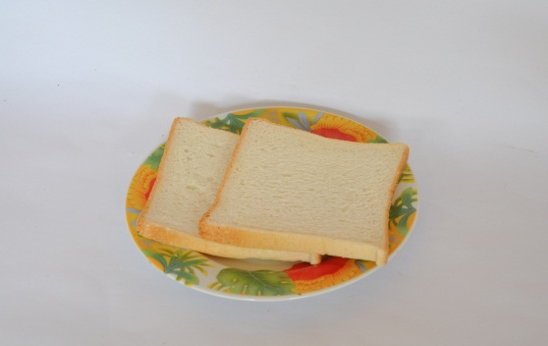
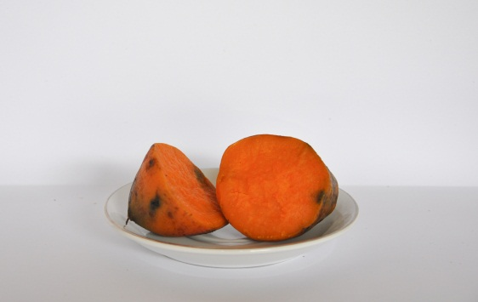
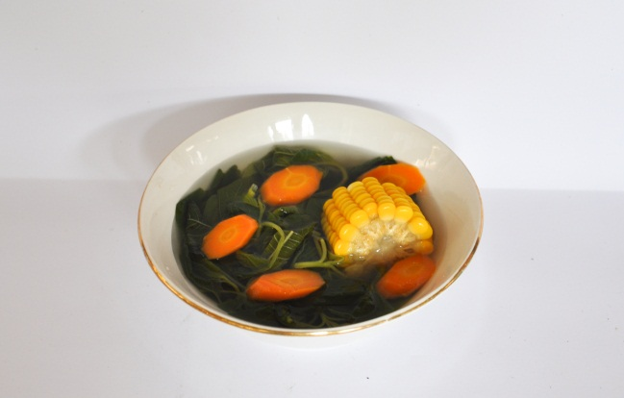
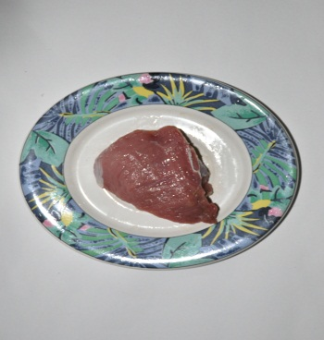
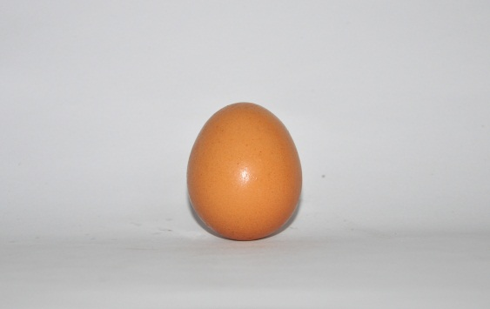
1 porsi nasi = 1 piring sedang =
3/4 gelas = 100 gram
1 porsi mie kering=
1 piring sedang = 50 gram
1 porsi roti tawar = 2 lembar =
80 gram
1 porsi ubi = 1 piring sedang =
150 gram
1 porsi sayur =
1 mangkuk sedang = 100 gram
1 porsi daging = separo telapak tangan dewasa = 35 gram
1 porsi = 1 butir = 60 gram

Slide 37
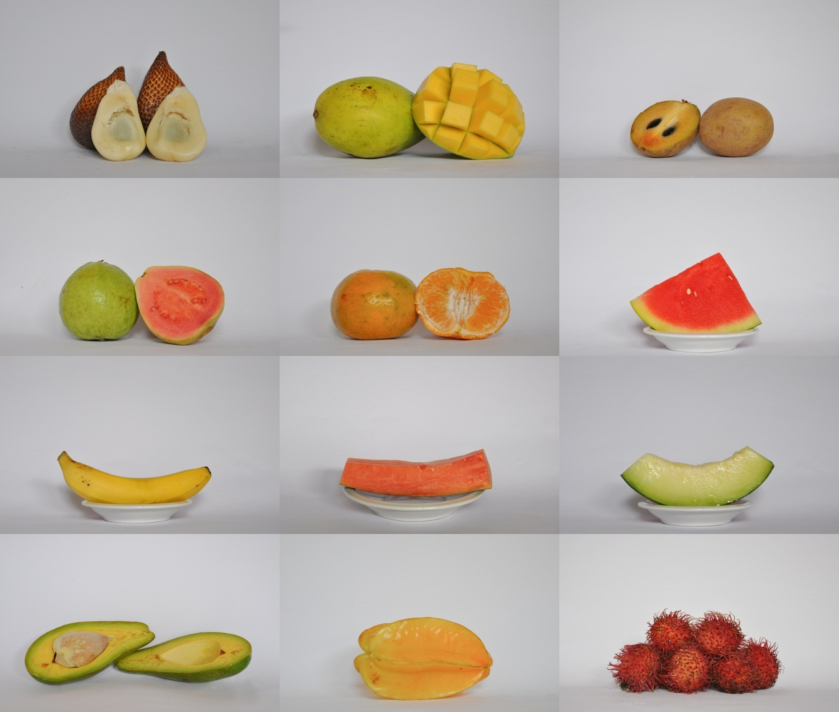
1 porsi buah =
= 2 buah salak sedang = 1 buah mangga sedang (90 gram)
= 1 buah sawo sedang = 1 buah jambu biji besar = 2 buah jeruk manis
= 1 potong besar semangka (180 gram) = 1 buah pisang sedang
= 1 potong sedang pepaya (110 gram)
= 1 potong besar melon (190 gram) = separoh alpukat (60 gram)
= 1 buah belimbing besar (140 gram) = 8 buah rambutan (75 gram)

Slide 38
Jajanan
(ukuran porsi untuk satu kali makan)
1 mangkok kolak pisang
5 potong lopis ketan
1 mangkok bubur kacang hijau
1 potong arem-arem/lontong isi sayur
1 potong nagasari/kue pisang
1 potong lemper ayam
2 potong pastel isi sayur
3 potong misro
2 potong combro ukuran sedang
1 potong ubi rebus
2 potong bakwan sayur
Aneka buah

Slide 39
Masalah dalam Perilaku makan
Food jags
Makan makanan tertentu dlm waktu lama
Tidak mau konsumsi yang lain
Masalah jika: tinggi lemak, gula, garam
Variasi makanan terbatas/monoton
The picky eater
Pemilih, kesuka/tidaksukaan thd makanan terbentuk, menolak makanan rumah
Chooking (tersedak)
Tidak cukup dikunyah
Potong makanan dlm potongan kecil
Makan diawasi dan sambil duduk
Jangan memberikan makanan/snack sebelum waktu makan

Slide 40
Zat Gizi Utama
Zat gizi yang diperlukan:
protein, lemak, Ca, Fe, Zn
Kebutuhan kalori turun, protein dan mineral naik
Perhatikan :
intake E yg rendah tidak sesuai untuk pertumbuhan,
perlu snack tinggi kalori,
variasi makanan tinggi lemak, buah dan sayur
Cara mengestimasi kecukupan gizi anak
Melalui penghitungan konsumsi makan
Melalui pengukuran status gizi

Slide 41
Rekomendasi Makan
Usia 1-2 tahun
Terus berikan ASI
Mulai umur 1 thn, berikan makanan orang dewasa
Beri makan 3x/hr, @1/3 piring orang dewasa
Beri makanan selingan 2x/hr
Beri buah atau perasan buah
Ajari makan sendiri
Usia 2-3 tahun
Lanjutkan beri makan makanan orang dewasa
Tambahkan porsi menjadi ½ piring
Beri makanan selingan 2x/hr
Jangan berikan makanan manis sebelum waktu makan, krn mengurangi nafsu makan

Slide 42
Defisiensi Zat Gizi
Zat besi
Terutama dari sosek lemak, vegetarian
Ketidaktahuan gizi orang tua
Dampak: tumbang terhambat
Mudah kena infeksi, lemah, mudah lelah
Turunnya IQ point (5-10 IQ point)
Zinc
Dampak: tumbang terhambat (proses kematangan seksual)
Suplementasi: memperbaiki nafsu makan, meningkatkan tumbang dibandingkan hy diberi zat gizi makro
Anak dengan TB kurang tyt mempunyai kadar Zn pada rambut & plasma rendah
Vitamin A
Dihub dgn sosek, pendidikan, konsumsi
Dipengaruhi diet ibu selama hamil dan menyusui
Dampak: pertumbuhan terhambat, penglihatan, imunitas

Slide 43
Defisiensi Zat Gizi
Vitamin C
Untuk sintesa kolagen
Sayur dan buah tidak disukai
Yodium
Kretin dan kerusakan otak
Berhub dengan sosek lemak
Fluor
Defisiensi: meningkatkan caries gigi
Kelebihan: fluorosis gigi

Slide 44
Kurang Energi Protein
Kwashiorkor
Kurang protein
Umum terjadi usia 1-4 thn setelah disapih
Tidak dapat tumbuh normal
Marasmus
Kelaparan kronis
Anak menderita kelaparan dan infeksi berulang
Umum terjadi 2 thn pertama kehidupan

Slide 45
Kelebihan Zat Gizi & Keracunan
Kegemukan dan Obesitas
Penumpukan lemak > usia 3thn mrpk critical periods utk perkembangan selanjutnya (juvenile onset obesity)
Kurang aktivitas; >> nonton TV, komputer, game
MP-ASI terlalu dini
Junk food
Punya masalah emosional
Alergi
Disebabkan: susu, telur, coklat, seafood, gandum, kacang
Gejala: sulit bernafas, masalah kulit
Lead toxicity
Seringkali disebabkan oleh polusi udara & cat
Pemberian susu dosis tinggi (tinggi Ca) menurunkan absorpsi logam berat

Slide 46
Kesehatan Gigi dan Mulut
Karies gigi
Kontribusi: kandungan KH, properti makanan, frekuensi makan
Hindari snack KH(permen, cookies, crackers, pastry)
Hindari makan sebelum tidur
Hindari nursing bottle syndrome
Suplemen
Fluor : gigi padat dan keras
Ca, P, Vit D: calcifikasi dentin dan enamel
Vit C: dentin
Vit A: formasi enamel
Ajarkan gosok gigi

Slide 47
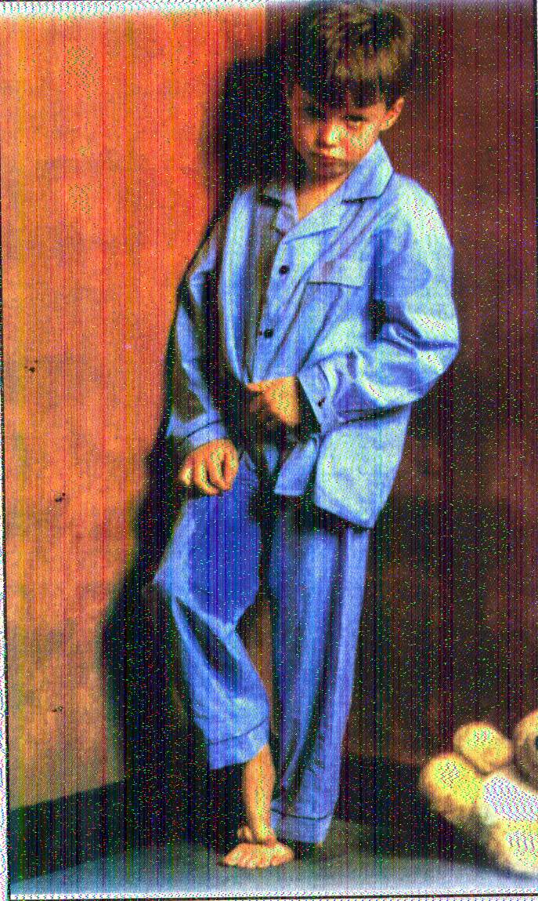
Pola & masalah tidur
Usia 5 tahun
tidur siang & 11 jam saat malam
Pola tidur berbeda-beda, tergantung pembiasaan
Masalah tidur:
Night teror
Nightmare
Bicara & jalan saat tidur
Mengompol

Slide 48
GIZI ANAK SEKOLAH 6 – 12 thn

Slide 49
Prinsip
Pertumbuhan relatih lebih stabil dibanding bayi, pra sekolah, remaja
Mulai terjadi proses kematangan, pertambahan kognitif dan sosial emosional
Wanita lebih cepat pubertas di banding laki-laki
Pola makan mulai dipengaruhi faktor di luar rumah

Slide 50
Masalah Gizi
Masalah gizi di Indonesia:
anemia, GAKY, KEP, cacingan,
obesitas
Suplemen rutin tidak perlu pada anak yang sehat, namun direkomendasikan pada anak:
Anoreksia
Vegetarian tanpa susu
Penyakit kronis
Keluarga miskin
hamil

Slide 51
Konsumsi
Faktor yang mempengaruhi konsumsi
Keluarga
Teman sebaya (peers group)
media
Terjadi konflik dalam diri tentang bentuk tubuh
Pengaruh orang tua, teman sebaya, media
Ibu yg mengatakan anaknya gemuk & menyuruh anaknya utk memperhatikan makannya, menyebabkan anak lebih membatasi makannya
Frekuensi makan 4 – 5 kali/hr
Perhatikan konsumsi
Perkotaan: cenderung tinggi gula, rendah sayur dan buah → overweight, degeneratif diseases
Pedesaan: cenderung rendah protein, lemak, karbohidrat → gizi kurang

Slide 52
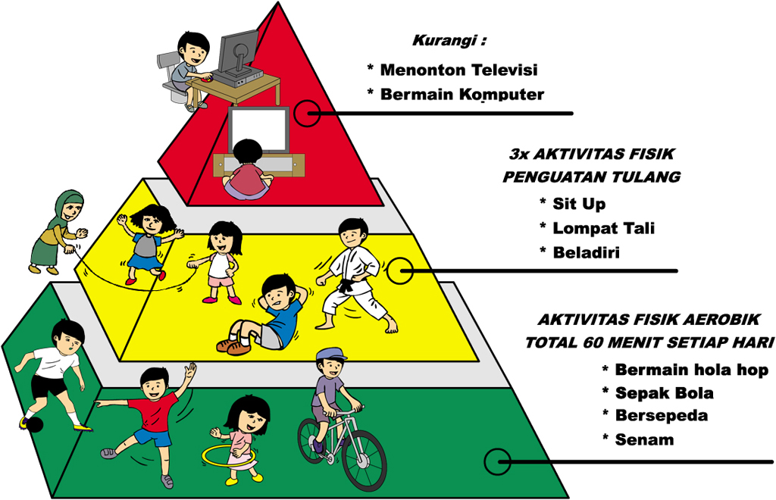
Rekomendasi Aktivitas Fisik

Slide 53
Masalah gizi yg sering muncul
Defisiensi besi
Kecacingan
Karies gigi
Overweight & obesitas
Gejala sindrom metabolik dini

Slide 54
Promosi gizi (pendidikan gizi) disesuaikan dengan masalah gizi
Hidup sehat
Konsumsi seimbang
Perkotaan: meningkatkan konsumsi serat (sayur, buah), menurunkan konsumsi lemak, menurunkan konsumsi makanan siap saji yg tidak seimbang gizi
Aktivitas fisik yg adekuat
Skrining
Perkotaan: status gizi dan kolesterol
Perdesaan: status gizi, zat gizi yang dicurigai defisiensi, kecacingan

Slide 55
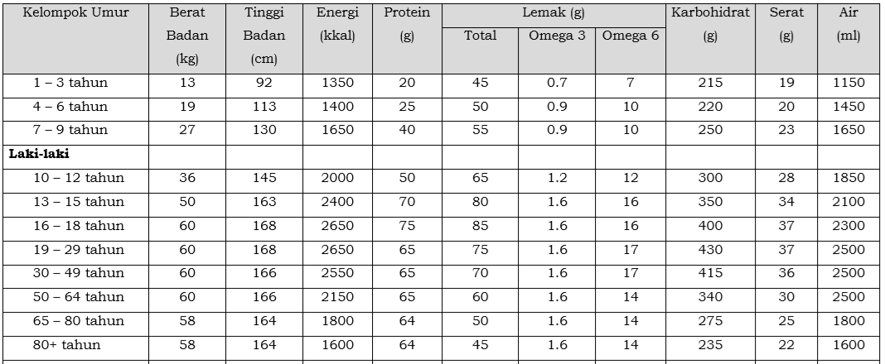
AKG, 2019 (Permenkes 28/2019)

Slide 56
TERIMA KASIH

